Slide 1

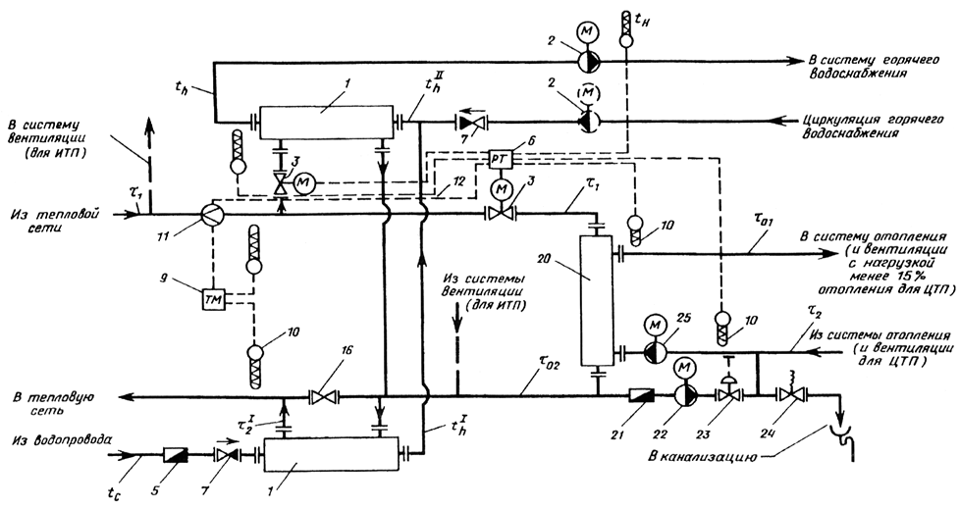
3. Типовые схемы Тепловых пунктов.
Двухступенчатая схема присоединения водоподогревателей горячего водоснабжения с независимым присоединением систем отопления в ЦТП и ИТП
1. ВВП ГВС 2-я, 1-я ступени. 2. Насос Ц.ГВС. 3. Регулятор (КЗР). 5. Фильтр ХВС на подогрев. 6. Контроллер регулировки температуры. 7. Обратный клапан. 9. Контроллер узла учета. 10. Термопара. 11. Расходомер. 12. Линии связи (сигналы управления). 16. 10-я задвижка. 20. ВВП отопления. 21. Фильтр. 22. Подпиточный насос. 23. Клапан подпора. 24. Предохранительный сбросной клапан.

Slide 2
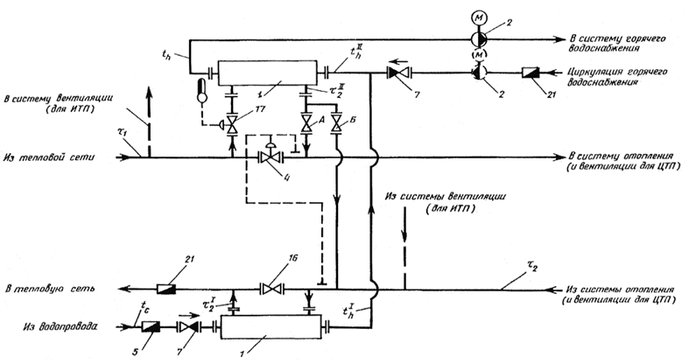
3. Типовые схемы Тепловых пунктов.
Двухступенчатая схема присоединения водоподогревателей горячего водоснабжения с зависимым присоединением систем отопления при отсутствии устройств подготовки теплоносителя на отопление (элеваторы по строениям/подъездам) в ЦТП и ИТП
1. ВВП ГВС 2-я, 1-я ступени. 2. Насос Ц.ГВС. 4. Регулятор перепада давления. 5. Фильтр ХВС на подогрев. 7. Обратный клапан. 16. 10-я задвижка. 17. Регулятор ГВС. 21. Фильтр. А. 7-я задвижка. Б. 9-я задвижка.

Slide 3

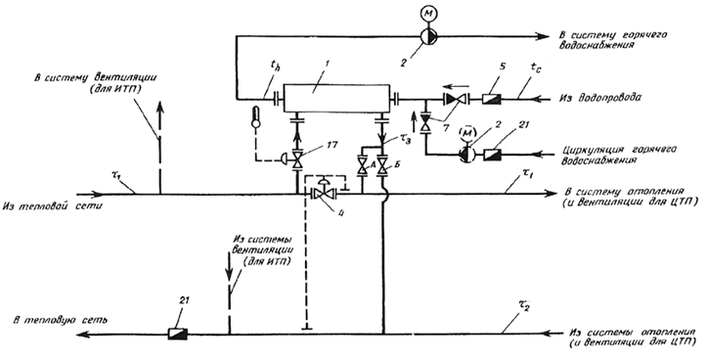

3. Типовые схемы Тепловых пунктов.
Одноступенчатая схема присоединения водоподогревателей горячего водоснабжения с зависимым присоединением систем отопления при отсутствии регуляторов расхода теплоты на отопление в ЦТП и ИТП
- Одноступенчатая схема
- Двухступенчатая схема
1. ВВП ГВС в одну ступень. 2. Насос Ц.ГВС. 4. Регулятор перепада давления. 5. Фильтр ХВС на подогрев. 7. Обратный клапан. 16. 10-я задвижка. 17. Регулятор ГВС. 21. Фильтр. А. 7-я задвижка. Б. 9-я задвижка.

Slide 4


3. Типовые схемы Тепловых пунктов.
Расход теплоносителя на тепловой пункт.
Расход теплоносителя по тепловой пункт.
G¹ТП
G³вент.
G⁵2ст.гвс.
G³от.
G⁹2ст.гвс.
G⁴вент.
G²ТП
G⁴от.
G⁶т.см.
Точка смешения
Gточки смешения = Gот. + Gвент. + 50%Gгвс (при работе по смешенной схеме)
Gт.см. = G всего теплового пункта.
При этом Тт.см. ≥ Т2 исходя из условий работы 1-й ступени ВВП ГВС.

Slide 5
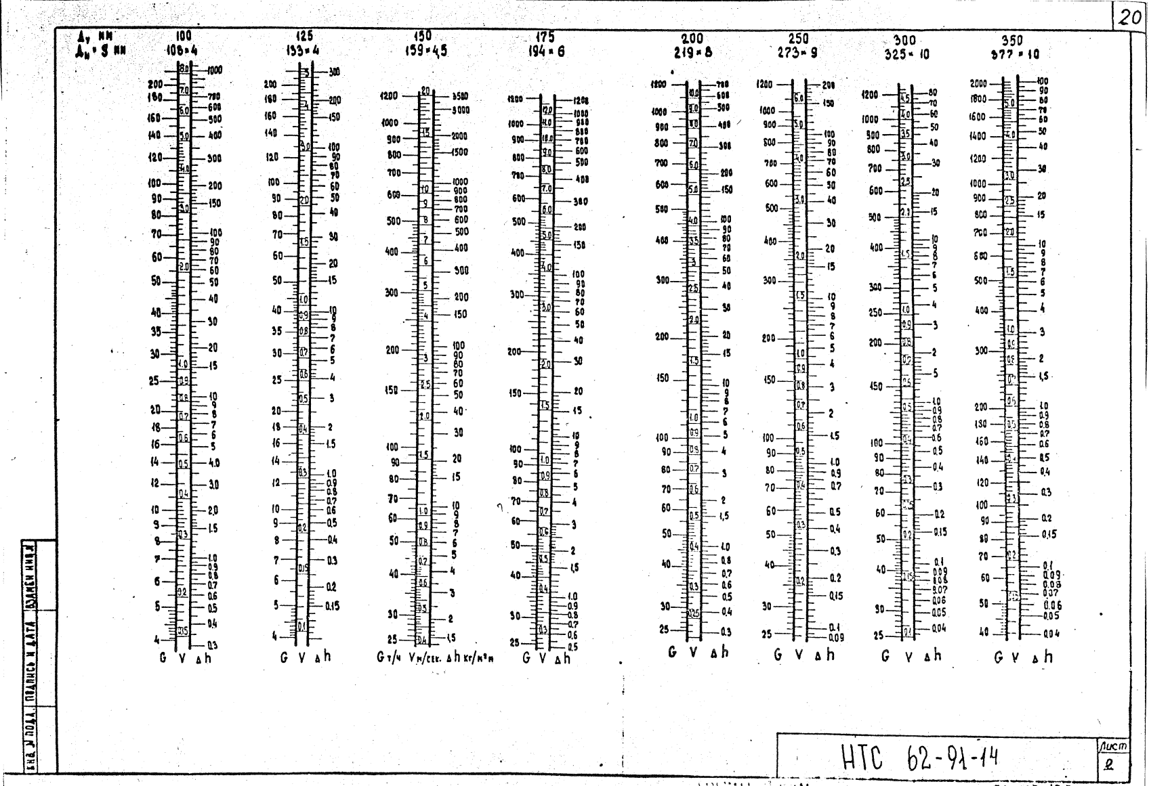
4. Подбор оборудования по расходам теплоносителя.
4.1. Номограмма пропускной способности трубопроводов.
4.1. Номограмма пропускной способности трубопроводов.

Slide 6

4. Подбор оборудования по расходам теплоносителя.
4.2. Подбор Ду трубопровода.
4.2. Как работать с номограммой. Как подобрать Ду трубопровода?
Далее, что с этим делать?!
Пример:
Q=4Гкал/ч T1=150, Т2=76 (ВВП ЦО)
Какой Ду трубы выбрать?
G = Q / ∆T * 1000
G = 3,5/ (150-76)*1000 = 47,3т/час.
Проводим прямую на выбранной
номограмме на 47т/час.
По ней мы видим:
Скорость воды (V м/сек) = 0,77м/сек.
Потери напора (∆h кг/м²м) = 5,4кг/м²м.
Значит выбранный Ду150мм – подходит.
Для сетей допустимые значения:
V м/сек ≤ 0,8м/сек.
∆h кг/м²м ≤ 0,8кг/м²м.
Для узлов управления в ЦТП/ИТП значения «можно» увеличить в 1,5-2 раза.
47

Slide 7

4. Подбор оборудования по расходам теплоносителя.
4.3. Подбор Ду заужения трубопровода и Ду арматуры.
Как подобрать Ду запорной арматуры. Можно или нет установить меньшего Ду?
Внимание! По этой методике не производится проектирование! Так можно сделать быстрые укрупненные расчеты и оценить ситуацию, принять решение!
При подборе Ду запорной арматуры мы опираемся на следующее:
1. Обычно Ду запорной арматуры = Ду трубопровода.
2. Ду арматуры можно взять меньше, т.к. это будет только участок с местным сопротивлением и локально заужение не повлияет на гидравлический режим в сети. При этом необходимо опираться на значения номограммы, т.к. если:
V ˃ 1,5-2 м/сек., то труба будет «петь», т.е. в локальном участке пережима будет постоянный шум, и как следствие, возможны шумовые жалобы и повышенные вибрационные и динамические нагрузки на оборудование;
∆h ˃ 15-30 кг/м2м, то это ведет к повышенным потерям перепада давления и повышенным динамическим нагрузкам на оборудование.

Slide 8

4. Подбор оборудования по расходам теплоносителя.
4.3. Подбор Ду заужения трубопровода и Ду арматуры.
Как подобрать рассчитать возможное Ду заужения трубопровода?
При расчете заужения трубопровода мы опираемся на следующее:
1. Идеальный вариант – произвести замену участка в соответствии с проектным Ду.
2. При необходимости установить «пережим» (заужение) Ду, например при прохождении при ремонте неподвижной опоры, при «проколе» под дорогой, это, в большинстве случаев можно сделать, для этого надо обратиться к номограмме, обеспечив следующее:
V ˂ 1,5 м/сек., причины обсуждались ранее;
∆h – необходимо выполнить расчет с учетом длины Lз заужаемого участка!
Пример: Сеть с расходом G=70т/час Ду200 L=50м заужаем до Ду150 на участке Lз=10м.
По номограмме видим V=1,15м/сек, ∆h=11,5кг/м²м.
(∆h)11,5кг/м2м * (L)10м = 115мм.в.ст. = 0,12атм.
Т.е. на участке заужения Lз=10м будут потери давления 0,12атм по одной трубе. По двум трубам – 0,24атм. Если при существующем гидравлическом режиме на данном участке такая потеря перепада давления допустима, то заужение можно делать.
Заужение обязательно отметить в паспорте сети и ГИСе!

Slide 9

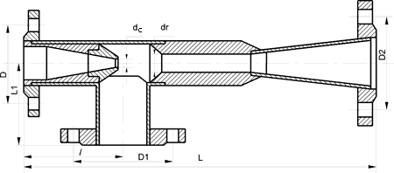



4. Подбор оборудования по расходам теплоносителя.
4.4. Элеватор.
Элеватор. Элеватор водоструйный.
1
2
3
1
- сопло
$$τ1$$
$τo1$
2
- камера смешения
3
- конфузор
4
- подмес
4
$$τ2$$
В зависимости от нагрузки имеют разные Ду и обозначаются номерами от 1 до 7. В зависимости от номера, элеваторы имеют свои присоединительные размеры (Ду фланцев) от меньшего (1) к большему (7).
Принцип действия струйного элеватора следующий: горячая вода из подающего трубопровода поступает в узкое съемное конусное сопло, скорость потока резко возрастает. За счет эффекта Бернулли, в приемной камере, за соплом создается разрежение. В результате чего происходит подсасывание охлажденной воды из обратного трубопровода и в камере смешения происходит смешение воды из подающего и обратного трубопроводов, а также создается принудительная циркуляция. Т.о. элеватор работает как смеситель и как циркуляционный насос. Далее вода нужной температуры поступает в отопительные приборы.

Slide 10



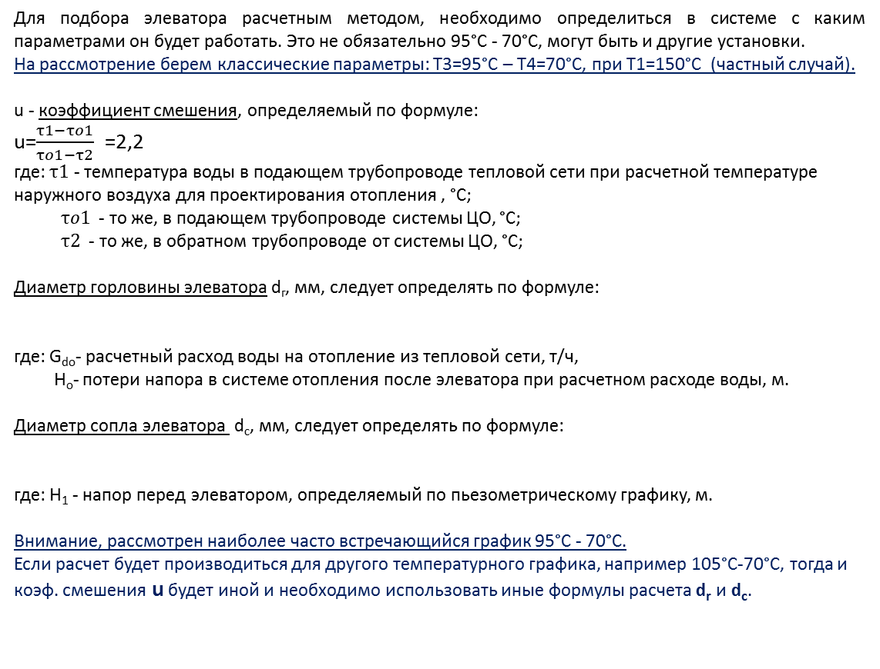
4. Подбор оборудования по расходам теплоносителя.
4.4. Элеватор.
Расчет элеватора по классическим формулам.
Для подбора элеватора расчетным методом, необходимо определиться в системе с каким параметрами он будет работать. Это не обязательно 95°С - 70°С, могут быть и другие установки.
На рассмотрение берем классические параметры: Т3=95°С – Т4=70°С, при Т1=150°С (частный случай).
u - коэффициент смешения, определяемый по формуле:
u=$\frac{τ1−τo1}{τo1−τ2}$ =2,2
где: $τ1$ - температура воды в подающем трубопроводе тепловой сети при расчетной температуре наружного воздуха для проектирования отопления , °С;
$τo1$ - то же, в подающем трубопроводе системы ЦО, °С;
$τ2$ - то же, в обратном трубопроводе от системы ЦО, °С;
Диаметр горловины элеватора d_{г}, мм, следует определять по формуле:
где: G_{do}- расчетный расход воды на отопление из тепловой сети, т/ч,
Н_{о}- потери напора в системе отопления после элеватора при расчетном расходе воды, м.
Диаметр сопла элеватора d_{c}, мм, следует определять по формуле:
где: Н₁ - напор перед элеватором, определяемый по пьезометрическому графику, м.
Внимание, рассмотрен наиболее часто встречающийся график 95°С - 70°С.
Если расчет будет производиться для другого температурного графика, например 105°С-70°С, тогда и коэф. смешения u будет иной и необходимо использовать иные формулы расчета d_{r} и d_{c}.

Slide 11
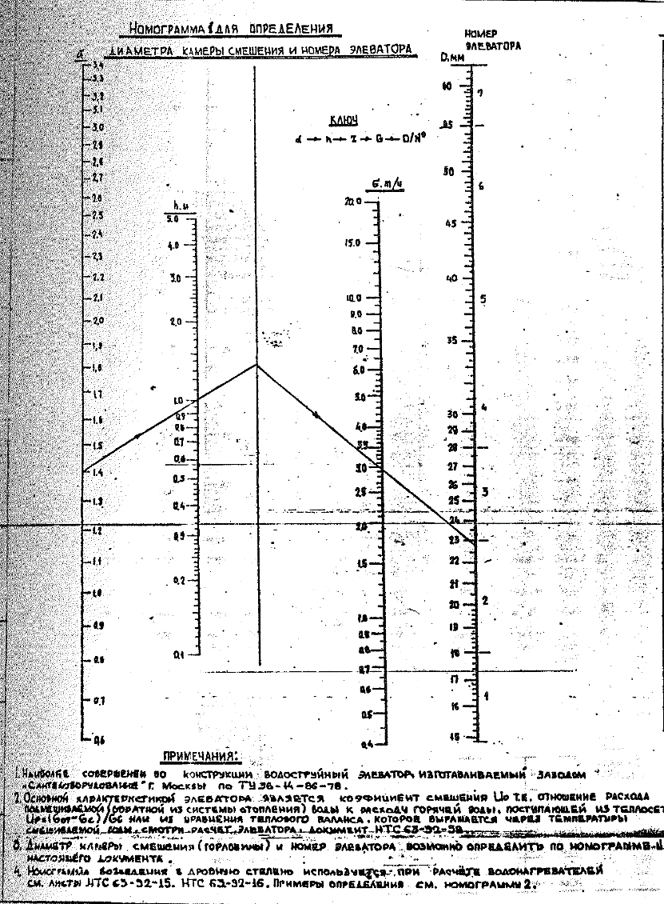
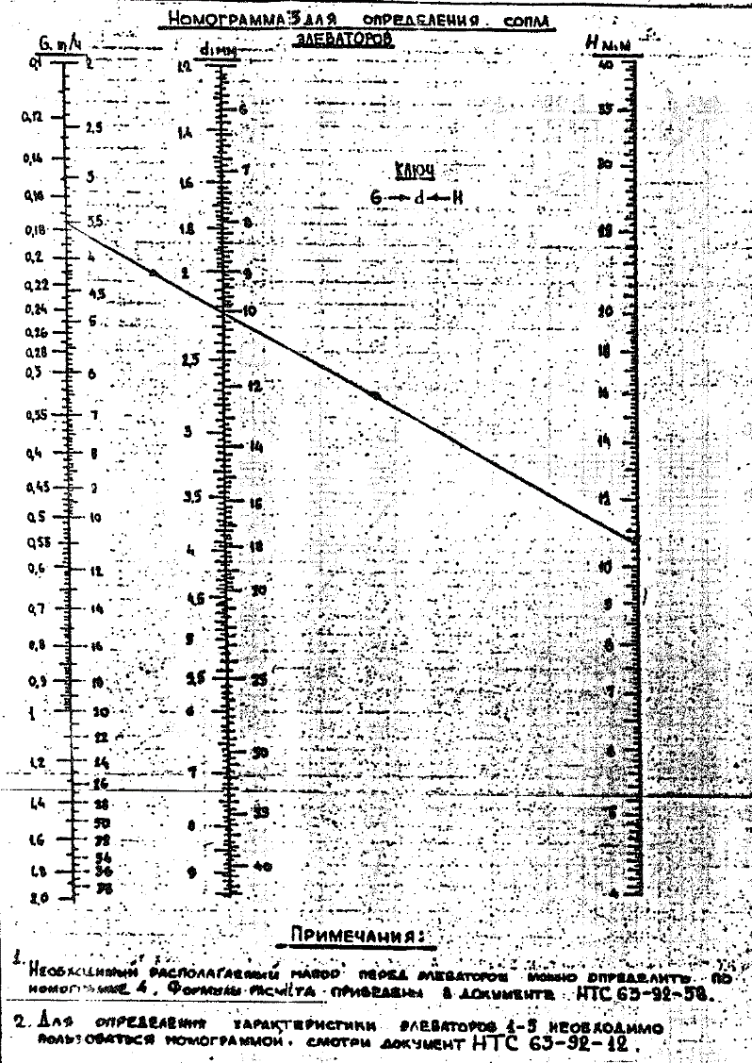

4. Подбор оборудования по расходам теплоносителя.
4.4. Элеватор.
Как быстро подобрать или проверить элеватор? Без расчетов и формул?
НТС 63-92-13
НТС 63-92-14
Главное:
правильно пользоваться ключом номограммы.

Slide 12




4. Подбор оборудования по расходам теплоносителя.
4.5. Насосы циркуляционные, Насосное смешение.
Насосы циркуляционные, Насосное смешение.
При выборе циркуляционных насосов для систем отопления и вентиляции устанавли­ваемых в ИТП/ЦТП, следует принимать:
подачу насоса - по расчетным расходам воды в системе отопления и вентиляции, опре­деленным по формуле: где t₀₁ – температура на ЦО (Т3)
t₂ -- температура из ЦО (Т4)
напор - при установке насосов в ИТП - по сумме потерь давления в водоподогревателях и в системах отопления и вентиляции, а при уста­новке насосов в ЦТП дополнительно следует учи­тывать потери давления в тепловых сетях от ЦТП до наиболее удаленных ИТП.
При выборе смесительных насосов для систем отопления, устанавливаемых в ИТП следует принимать:
а) при установке насоса на перемычке между подающим и обратным трубопроводами системы отопления:
напор - на 2-3 м больше потерь давления в системе отопления;
подачу насоса , G кг/ч, - по формуле:
где Gdo - расчетный максимальный расход воды на отопление из тепловой сети, кг/ч, определяется по формуле:
где Qo max - максимальный тепловой поток на отопление, Вт;
с - удельная теплоемкость воды, кДж/(кг • °С);
u - коэффициент смешения
б) при установке насоса на подающем или обратном трубопроводе системы отопления:
напор - в зависимости от давления в тепловой сети и требующегося давления в системе
отопления с запасом в 2-3 м;
подачу насоса , G кг/ч, - по формуле:

